Slide 1
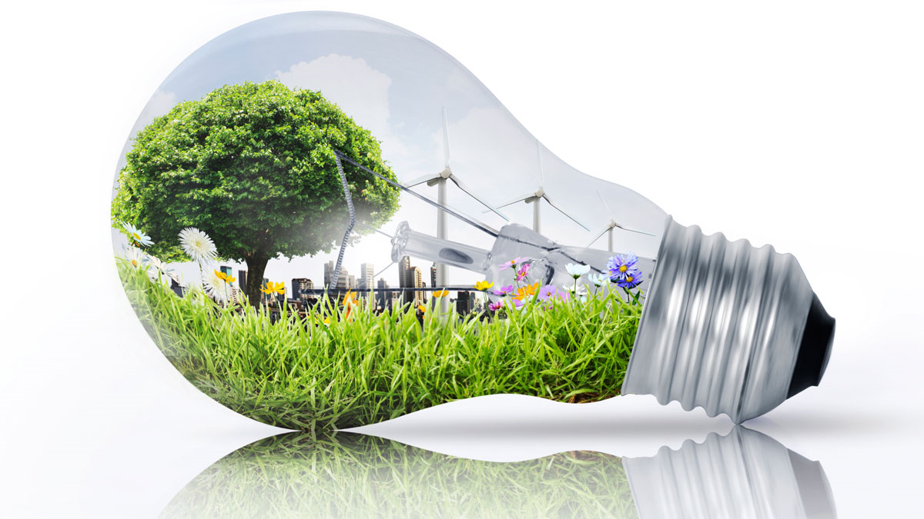
Il pianeta Terra ci offre risorse, che vengono impiegate, prevalentemente, per fini energetici. Il continuo sfruttamento delle risorse non rinnovabili, crea problemi di compatibilità con l’ambiente che si ripercuotono anche sulla salute dell’uomo.

Slide 2
Questa attività la puoi trovare sul libricino «A che punto sono?» a pag 36

Slide 3
Attività a pag 37 del libricino «A che punto sono?»

Slide 4
Analizza i seguenti verbi
 | Verbo | Coniugaz. | Modo | Tempo/Persona
Canto
Abbiamo mangiato
Sentimmo
Parleremo
Fummo andati Pulii

Slide 5
Scrivi dieci regole da rispettare per salvare il Pianeta Terra

Slide 6
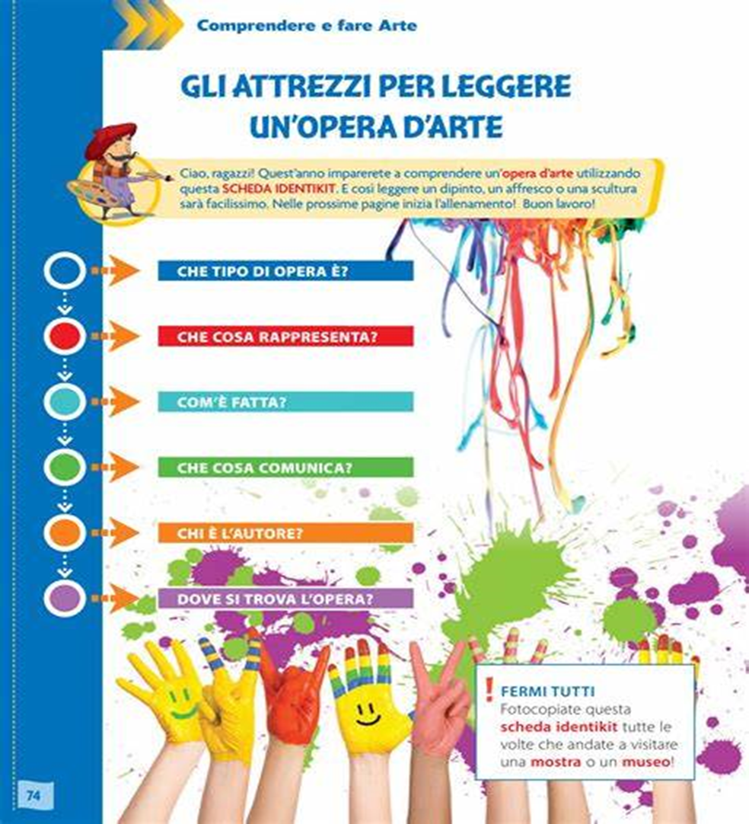

Slide 7
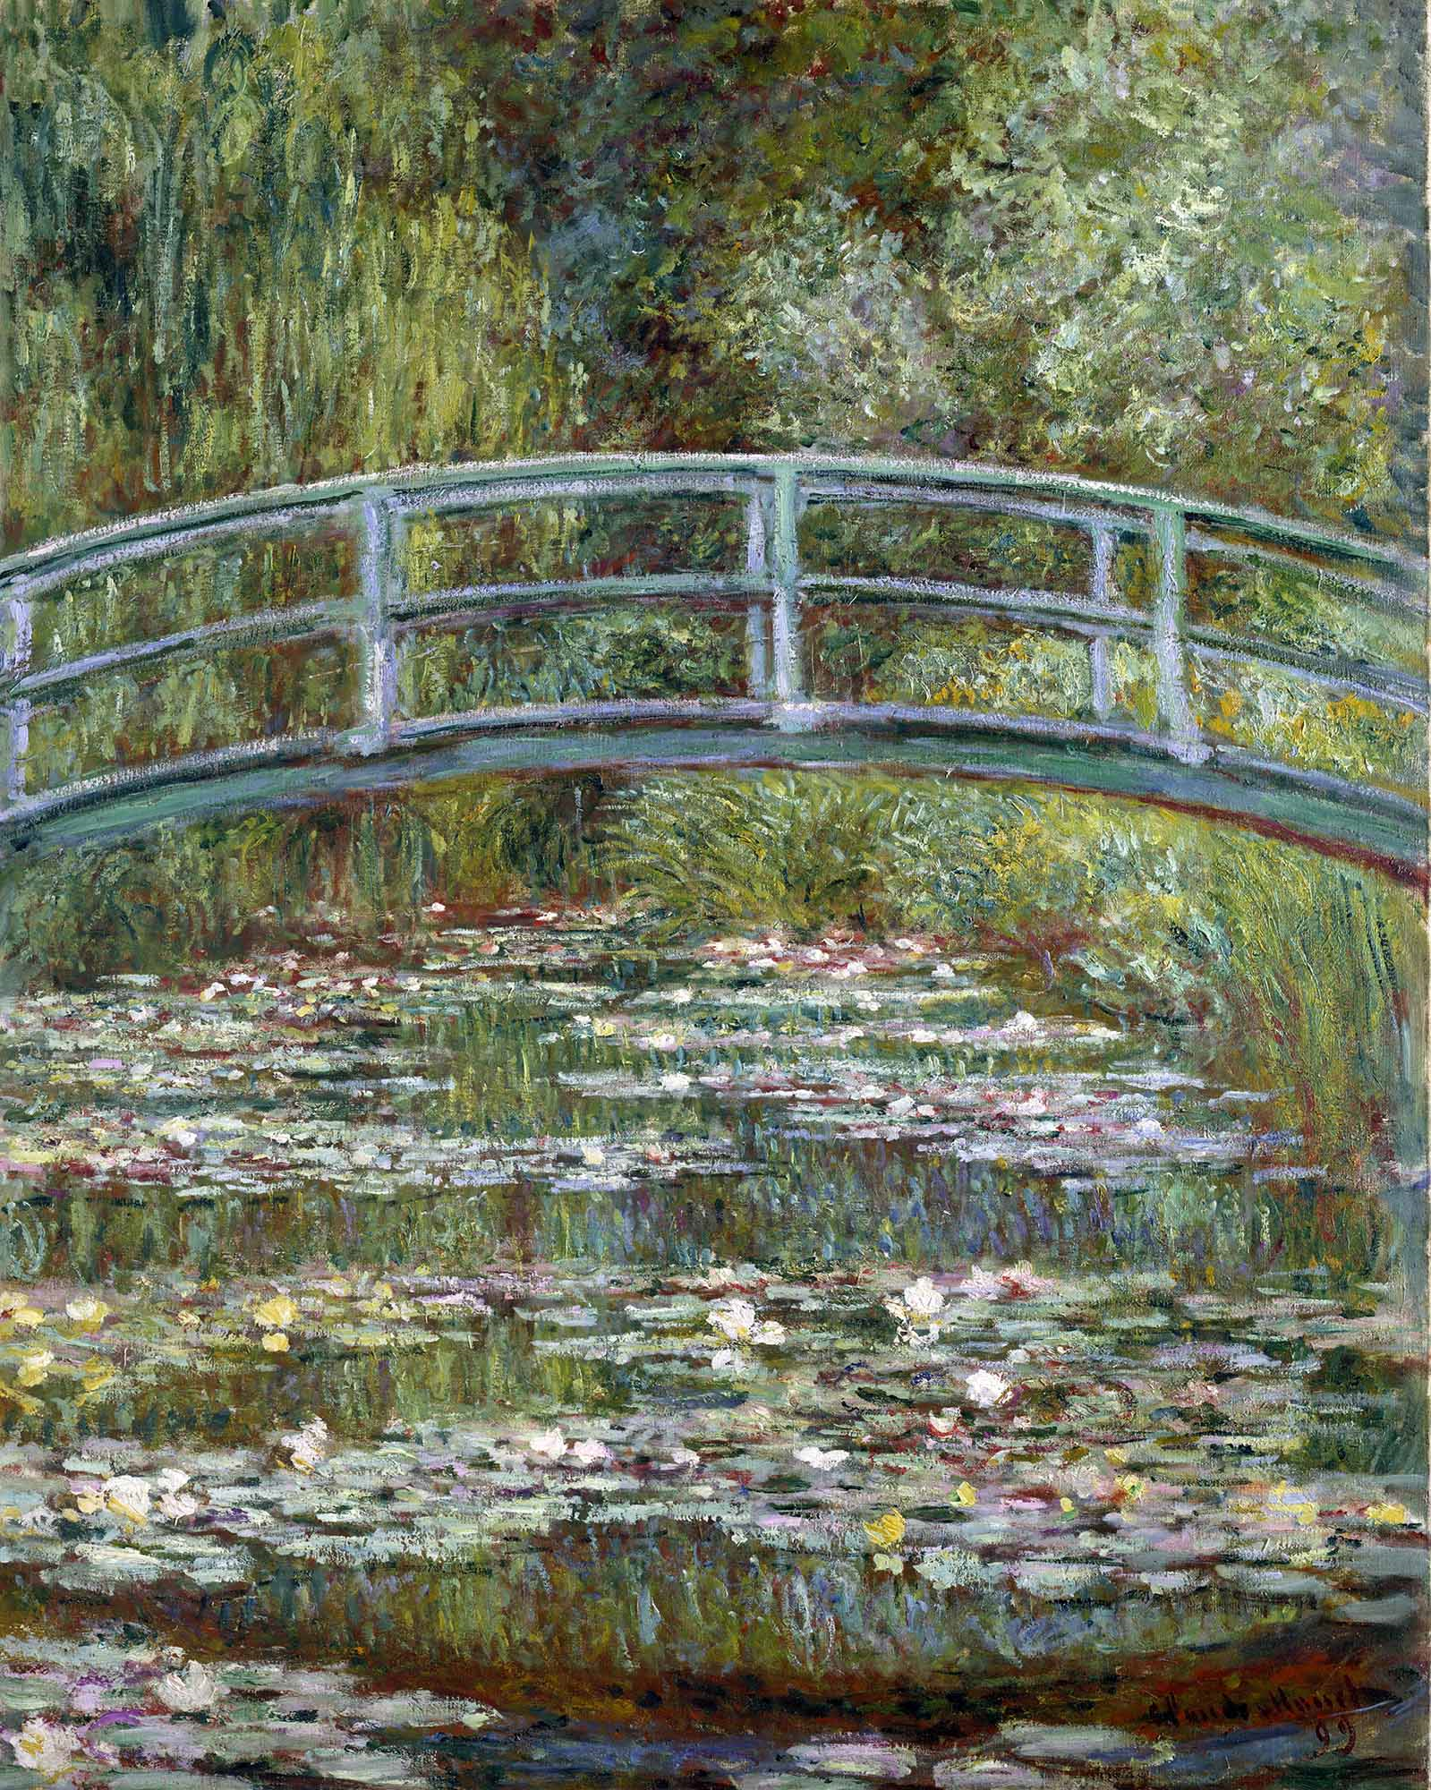
L’ambiente attraverso gli occhi di Monet
Cosa comunica secondo te Monet attraverso il dipinto“Lo stagno delle ninfee armonia verde” ? Riproducilo graficamente

